Slide 1
CHÀO MỪNG CÁC EM
ĐẾN VỚI TIẾT HỌC MỚI!

Slide 2
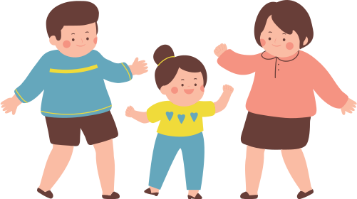
BÀI 4: MÁI ẤM GIA ĐÌNH
(tiếp)

Slide 3
NỘI DUNG BÀI HỌC
1
Bài đọc 2: Cha sẽ luôn ở bên con
2
Bài viết 2: Kể chuyện em và người thân

Slide 4
KHỞI ĐỘNG
Lắng nghe giai điệu bài hát “Bố là tất cả”

Slide 5
BÀI ĐỌC 2:
CHA SẼ LUÔN BÊN CON

Slide 6
HĐ 1: ĐỌC THÀNH TIẾNG
Giọng đọc trong bài:
Giọng nhẹ nhàng, tình cảm.
Nhấn giọng, gây ấn tượng với những từ ngữ gợi tả, gợi cảm.

Slide 7
GIẢI NGHĨA TỪ KHÓ
Động đất
Hỗn loạn
Một hiện tượng thiên tai
Bàng hoàng
Tình trạng hỗn lộn không kiểm soát
Choáng váng sững sờ

Slide 8
Thực hành đọc bài
Hướng dẫn:
Chú ý đọc đúng thanh điệu của tiếng.
Ngắt nghỉ chính xác, giọng đọc nhẹ nhàng tình cảm.

Slide 9
HĐ 2: ĐỌC HIỂU
Chuyển gì xảy ra với ngôi trường của cậu con trai khi động đất?
Động đất khiến ngôi trường sụp đổ hoàn toàn và chỉ còn là một đống đổ nát.

Slide 10
Vì sao người cha vẫn quyết tâm đào bới đống đổ nát khi mọi người cho rằng không còn hi vọng?
Vì ông yêu con trai của mình và ông nhớ đến lời hứa với con “Dù có chuyện gì xảy ra, cha cũng sẽ luôn ở bên con”.

Slide 11
Quyết tâm của người cha đem lại kết quả gì?
Sau nhiều lần đào bới, ông và mọi người đã tìm được con trai và các bạn của cậu, tất cả đều còn sống.

Slide 12
Chi tiết nào cho thấy cậu con trai rất tin tưởng vào cha mình?
Chi tiết cậu bé nói với cha “Cha ơi, Con đã bảo các bạn là nhất định cha sẽ cứu con và các bạn mà”.

Slide 13
Qua bài đọc, em hiểu nội dung câu chuyện nói về điều gì?
Nội dung câu chuyện là tình yêu của người cha danh cho con và sự tin tưởng của cậu bé đối với cha mình.

Slide 14
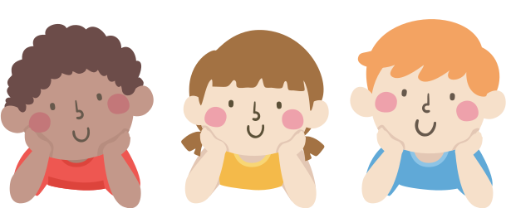
LUYỆN TẬP
Tìm các câu hỏi trong bài và cho biết:
Những từ ngữ nào cho em biết đó là câu hỏi?
Cuối câu hỏi có dấu gì?

Slide 15
Câu hỏi có trong bài là:
“Bác có cần tôi giúp gì không?”
Từ nghi vấn: có, không
Dấu chấm hỏi

Slide 16
Bài tập 2: Đặt một câu hỏi để hỏi về việc làm của người cha (hoặc những người đã can ngăn hay đã giúp đỡ ông).
M
Người cha đã làm gì sau trận động đất?

Slide 17
Câu hỏi dùng để làm gì?
Trong câu hỏi thường có các từ ngữ nào?
Cuối câu hỏi có dấu câu gì?
Câu hỏi được dùng để hỏi về một điều chưa biết.
Từ: có, không.
Cuối câu hỏi có dấu hỏi chấm.

Slide 18
BÀI VIẾT 2 KỂ CHUYỆN:
EM VÀ NGƯỜI THÂN

Slide 19
Kể một câu chuyện về việc em giữ lời hứa với cha mẹ (người thân).
Gợi ý
Câu chuyện xảy ra khi nào?
Em đã hứa điều gì?
Em đã cố gắng thực hiện lời hứa ấy thế nào?
Sau việc đó, cha mẹ người thân khen em thế nào?

Slide 20
Kể một câu chuyện về việc cha mẹ (người thân) khuyên bảo em những điều hay lẽ phải.
Gợi ý
Câu chuyện xảy ra khi nào?
Cha mẹ đã khuyên em điều gì?
Em đã cố gắng thực hiện lời khuyên như thế nào?
Sau việc đó, cha mẹ người thân khen em thế nào?

Slide 21
Dựa vào những điều vừa nói, hãy viết một đoạn văn kể về việc mà em đã giữ lời hứa với cha mẹ ( người thân) hoặc cha mẹ( người thân) khuyên bảo em những điều hay lẽ phải.

Slide 22
HƯỚNG DẪN VỀ NHÀ
Hoàn thành bài văn viết về người thân, ôn tập nội dung bài học cũ
Chuẩn bị, đọc trước bài học mới Bài đọc 3: Quạt cho bà ngủ

Slide 23
CẢM ƠN CÁC EM ĐÃ CHÚ Ý LẮNG NGHE BÀI GIẢNG!

